Slide 1
ΘΕΣΜΟΛΟΓΙΑ ΚΕΦΑΛΑΙΟ 4^{ο} ΟΙ ΘΡΗΣΚΕΥΤΙΚΟΙ ΘΕΣΜΟΙ ΤΟΥ ΒΙΒΛΙΚΟΥ ΙΣΡΑΗΛ

Slide 2
ΤΟ ΙΕΡΑΤΕΙΟ

Slide 3
ΟΙ ΛΕΥΙΤΕΣ

Slide 4
ΟΙ ΛΕΥΙΤΕΣ
ΜΕΛΗ ΤΗΣ ΦΥΛΗΣ ΤΟΥ ΛΕΥΙ ΚΑΙ ΠΡΟΕΡΧΟΝΤΑΝ ΑΠΟ ΤΟΝ ΟΙΚΟ ΤΟΥ ΙΑΚΩΒ.
ΛΕΥΙ ΣΗΜΑΙΝΕΙ ΠΡΟΣΗΛΩΜΕΝΟ-ΑΦΟΣΙΩΜΕΝΟ ΣΕ ΚΑΤΙ, ΠΡΟΚΕΙΜΕΝΟΥ ΕΔΩ ΣΤΟΝ ΘΕΟ.
ΣΥΝΕΡΓΟΙ ΤΩΝ ΙΕΡΕΩΝ, ΔΕΝ ΕΠΙΤΡΕΠΟΤΑΝ ΟΜΩΣ ΝΑ ΠΡΟΣΦΕΡΟΥΝ ΘΥΣΙΕΣ. ΑΝ ΤΟ ΕΚΑΝΑΝ ΕΘΑΝΑΤΩΝΟΝΤΑΝ.
ΚΑΘΗΚΟΝΤΑ:
ΜΕΤΕΦΕΡΑΝ ΤΗΝ ΚΙΒΩΤΟ
ΚΑΘΑΡΙΖΑΝ ΤΟΝ ΝΑΟ
ΕΓΔΕΡΝΑΝ ΤΑ ΣΦΑΓΙΑΣΘΕΝΤΑ ΖΩΑ
ΠΡΟΕΤΟΙΜΑΖΑΝ ΤΗΝ ΑΝΑΙΚΑΚΤΗ ΘΥΣΙΑ
ΠΑΡΑΣΚΕΥΑΖΑΝ ΤΟΥΣ ΑΡΤΟΥΣ ΠΡΟΘΕΣΕΩΣ
ΤΗΡΗΞΗ ΤΗΣ ΤΑΞΗΣ ΚΑΙ ΤΗΣ ΗΣΥΧΙΑΣ
ΕΛΕΓΧΟΣ ΤΩΝ ΕΙΣΕΡΧΟΜΕΝΩΝ ΣΤΟΝ ΝΑΟ
ΣΥΜΜΕΤΟΧΗ ΣΤΟΝ ΧΟΡΟ ΤΟΥ ΝΑΟΥ
ΑΦΙΕΡΩΝΟΝΤΑΝ ΣΤΟΝ ΘΕΟ ΑΝΤΙ ΤΩΝ ΠΡΩΤΟΤΟΚΩΝ

Slide 5
ΟΙ ΛΕΥΙΤΕΣ
ΤΕΛΕΤΗ ΓΙΑ ΤΗΝ ΕΙΣΟΔΟ ΤΟΥΣ ΣΤΗΝ ΥΠΗΡΕΣΙΑ ΤΟΥ ΝΑΟΥ. ΠΕΡΙΛΑΜΒΑΝΕ;
Α. ΡΑΝΤΙΣΜΑ ΜΕ ΝΕΡΟ
Β. ΚΟΥΡΑ
Γ. ΠΛΥΣΗ ΤΩΝ ΕΝΔΥΜΑΤΩΝ
Δ. ΠΡΟΣΦΟΡΑ ΘΥΣΙΑΣ ΟΛΟΚΑΥΤΩΜΑΤΟΣ ΚΑΙ ΕΞΙΛΑΣΜΟΥ
22-24 ΤΑΞΕΙΣ
ΤΑ ΚΑΘΗΚΟΝΤΑ ΚΑΘΕ ΤΑΞΗΣ ΜΕ ΚΛΗΡΟ
ΑΠΑΛΛΑΣΣΟΝΤΑΝ ΤΟΥ ΣΤΡΑΤΟΥ ΚΑΙ ΤΟΥ ΦΟΡΟΥ
ΛΑΜΒΑΝΑΝ ΤΜΗΜΑΤΑ ΤΗΣ ΔΕΚΑΤΗΣ (1/10 ΤΗΣ ΣΥΓΚΟΜΙΔΗΣ Η ΤΩΝ ΕΙΣΟΔΗΜΑΤΩΝ ΤΟΥ ΛΑΟΥ ΠΟΥ ΔΙΔΟΝΤΑΝ ΣΤΟΝ ΝΑΟ ΑΝΑ ΤΡΙΕΤΙΑ)
ΚΑΤΑ ΤΗΝ ΕΛΛΗΝΙΣΤΙΚΗ ΠΕΡΙΟΔΟ ΑΠΩΛΕΣΑΝ ΣΗΜΑΝΤΙΚΟ ΜΕΡΟΣ ΤΩΝ ΠΡΟΝΟΜΙΩΝ ΤΟΥΣ ΚΑΙ ΚΑΤΑ ΤΟΝ 1^{Ο} ΑΙΩΝΑ ΚΑΤΑΓΡΑΦΟΝΤΑΙ ΩΣ ΑΟΙΔΟΙ ΚΑΙ ΦΥΛΑΚΕΣ ΤΟΥ ΝΑΟΥ ΜΗ ΕΧΟΝΤΑΣ ΚΑΜΜΙΑ ΑΠΟΔΕΙΞΗ ΜΕ ΤΟ ΤΕΛΕΤΟΥΡΓΙΚΟ ΤΩΝ ΘΥΣΙΩΝ

Slide 6
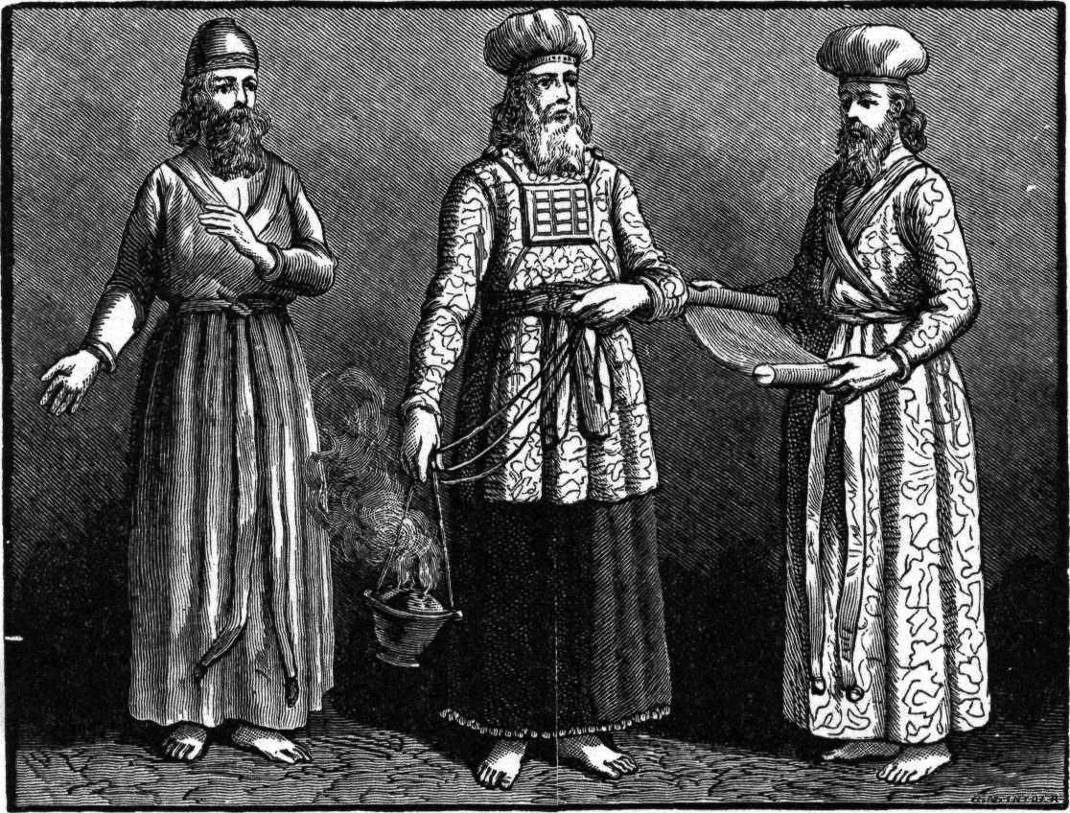
ΚΑΛΥΜΜΑ ΣΤΟ ΚΕΦΑΛΙ ΛΕΥΚΟΥ ΧΡΩΜΑΤΟΣ
ΠΕΡΙΖΩΜΑ. ΧΡΩΜΑ ΛΕΥΚΟ, ΠΟΡΦΥΡΟ Η ΚΥΑΝΟ. ΔΥΟ ΤΑΙΝΕΣ.
ΠΟΔΗΡΗΣ ΧΙΤΩΝΑΣ. ΛΙΝΟΣ. ΛΕΥΚΟΣ. ΣΥΜΒΟΛΙΖΕ ΤΗΝ ΚΑΘΑΡΟΤΗΤΑ ΤΟΥ.
ΤΟΡΑ
ΕΦΩΔ. ΣΤΟΥΣ ΜΕΤΑΓΕΝΕΣΤΕΡΟΥΣ ΧΡΟΝΟΥΣ Ο ΑΡΧΙΕΡΕΑΣ.
ΘΥΜΙΑΤΟ
Ο ΙΕΡΕΑΣ

Slide 7
ΙΕΡΕΑΣ (κοέν)
ΚΑΤΑΓΟΤΑΝ ΑΠΟ ΤΟ ΙΕΡΑΤΙΚΟ ΓΕΝΟΣ ΚΑΙ ΗΤΑΝ ΑΡΤΙΜΕΛΗΣ.
ΓΥΝΑΙΚΕΣ ΑΠΟΚΛΕΙΟΝΤΑΝ ΑΠΟ ΤΟ ΘΕΣΜΟ ΤΗΣ ΙΕΡΟΣΥΝΗΣ.
ΕΙΣΟΔΟΣ ΣΤΗΝ ΤΑΞΗ ΤΩΝ ΙΕΡΕΩΝ ΜΕ ΕΙΔΙΚΗ ΤΕΛΕΤΗ:
A. ΠΛΥΣΗ ΜΕ ΝΕΡΟ
Β. ΕΝΔΥΣΗ ΜΕ ΙΕΡΑΤΙΚΑ ΕΝΔΥΜΑΤΑ
Γ. ΧΡΙΣΗ ΣΤΟ ΜΕΤΩΠΟ ΜΕ ΕΛΑΙΟ
Δ. ΤΡΙΠΛΗ ΘΥΣΙΑ
ΘΥΣΙΑ ΕΞΙΛΑΣΜΟΥ-ΜΟΣΧΟ
ΘΥΣΙΑ ΟΛΟΚΑΥΤΩΜΑΤΩΝ-ΚΡΙΟ
ΘΥΣΙΑ ΕΓΚΑΤΑΣΤΑΣΗΣ-ΚΡΙΟ
Ε. ΑΛΕΙΨΗ ΜΕ ΤΟ ΑΙΜΑ ΤΟΥ ΚΡΙΟΥ, ΣΤΟ ΔΕΞΙ ΑΥΤΙ, ΣΤΟ ΑΝΤΙΣΤΟΙΧΟ ΧΕΡΙ ΚΑΙ ΣΤΟ ΠΟΔΙ ΚΑΙ ΤΑ ΕΝΔΥΜΑΤΑ ΤΟΥ.
ΣΤ. ΚΑΘΙΕΡΩΣΗ ΤΟΥ ΙΕΡΕΑ ΜΕ ΤΗΝ ΠΛΗΡΩΣΗ ΤΗΣ ΧΕΙΡΟΣ ΤΟΥ ΜΕ ΣΦΑΓΙΟ, ΤΟ ΟΠΟΙΟ ΕΠΡΟΚΕΙΤΟ ΝΑ ΘΥΣΙΑΣΘΕΙ.

Slide 8
ΙΕΡΕΑΣ (κοέν)
Η ΑΝΑΒΑΣΗ ΤΟΥ ΕΠΙ ΤΟΥ ΘΥΣΙΑΣΤΗΡΙΟΥ ΤΩΝ ΟΛΟΚΑΥΤΩΜΑΤΩΝ ΚΑΙ Η ΠΛΗΡΩΣΗ ΤΗΣ ΠΑΛΑΜΗΣ ΤΟΥ ΜΕ ΤΕΜΑΧΙΟ ΤΟΥ ΣΦΑΓΙΟΥ ΣΗΜΑΤΟΔΟΤΟΥΣΑΝ ΤΗΝ ΙΚΑΝΟΤΗΤΑ ΤΟΥ ΝΑ ΠΡΟΣΦΕΡΕΙ ΠΛΕΟΝ ΤΗΝ ΥΨΙΣΤΗ ΛΑΤΡΕΙΑ ΣΤΟΝ ΓΙΑΧΒΕ, ΔΗΛΑΔΗ ΑΙΜΑΤΗΡΗ ΘΥΣΙΑ.
ΟΤΑΝ ΕΓΚΑΘΙΣΤΟΤΑΝ ΣΤΟ ΙΕΡΑΤΙΚΟ ΑΞΙΩΜΑ ΕΠΡΕΠΕ ΝΑ ΕΙΝΑΙ ΚΑΘΑΡΟΣ:
A. ΝΑ ΑΠΕΙΧΕ ΑΠΟ ΤΟΝ ΟΙΝΟ
Β. ΝΑ ΜΗΝ ΠΡΟΣΕΓΓΙΖΕ ΤΟΝ ΝΕΚΡΟ
Γ. ΝΑ ΜΗ ΧΡΗΣΙΜΟΠΟΙΟΥΣΕ ΣΤΟΙΧΕΙΑ ΠΟΥ ΕΚΔΗΛΩΝΑΝ ΘΛΙΨΗ-ΛΥΠΗ
ΑΠΟΦΥΓΗ ΣΥΝΑΨΗΣ ΓΑΜΟΥ ΜΕ ΙΣΡΑΗΛΙΤΙΣΣΑ ΠΟΡΝΗ Η ΔΙΑΖΕΥΓΜΕΝΗ
ΠΛΥΣΙΜΟ ΧΕΡΙΩΝ ΚΑΙ ΠΟΔΙΩΝ ΠΡΙΝ ΜΠΕΙ ΣΤΟΝ ΝΑΟ
ΕΝΔΥΣΗ ΙΔΙΑΙΤΕΡΟΥ ΕΝΔΥΜΑΤΟΣ ΣΤΟΝ ΝΑΟ ΚΑΤΑΣΚΕΥΑΣΜΕΝΟ ΑΠΠΟ ΛΙΝΟ

Slide 9
ΙΕΡΕΑΣ (κοέν)-ΚΑΘΑΡΟ ΒΕΒΗΛΟ
ΠΡΟΣΕΓΓΙΣΗ ΝΕΚΡΟΥ
ΠΡΟΣΕΓΓΙΣΗ ΤΑΦΩΝ
ΛΕΠΡΑ
ΣΥΝΟΥΣΙΑ ΚΑΙ ΓΟΝΟΡΡΟΙΑ
ΛΕΧΩΝΑ, ΕΠΙ 40 ΗΜΕΡΕΣ
ΓΗ ΤΩΝ ΕΘΝΙΚΩΝ ΚΑΙ ΑΛΛΟΤΡΙΩΝ
ΟΙΚΙΑ ΕΘΝΙΚΟΥ Η ΑΛΛΟΤΡΙΟΥ ΠΟΥ ΥΠΗΡΧΕ ΜΕΤΑΞΥ ΤΩΝ ΙΣΡΑΗΛΙΤΩΝ
ΒΡΩΣΗ ΑΚΑΘΑΡΤΩΝ ΖΩΩΝ (π.Χ. ΚΑΜΗΛΑ ΚΑΙ ΧΟΙΡΟΣ)
ΟΠΟΙΟΣ ΕΡΧΟΤΑΝ ΜΕ ΤΟ ΒΕΒΗΛΟ ΟΦΕΙΛΕ ΝΑ ΚΑΘΑΡΘΕΙ ΕΙΤΕ ΜΕ ΡΑΝΤΙΣΜΟΥΣ-ΜΕ ΑΓΙΑΣΜΕΝΟ ΝΕΡΟ ΕΙΤΕ ΜΕ ΑΙΜΑ Η ΑΚΟΜΗ ΚΑΙ ΜΕ ΔΙΕΛΕΥΣΗ ΑΠΟ ΠΥΡΑ.

Slide 10
ΙΕΡΕΑΣ (κοέν)
ΝΥΜΦΕΥΟΤΑΝ ΜΟΝΟ ΑΡΤΙΜΕΛΗ ΙΣΡΑΗΛΙΤΙΣΣΑ ΠΑΡΘΕΝΑ Η ΧΗΡΑ ΙΕΡΕΑ
Ο ΙΩΣΗΠΠΟΣ ΑΝΑΦΕΡΕΙ ΟΤΙ ΣΤΗΝ ΕΠΟΧΗ ΤΟΥ Ο ΙΕΡΕΑΣ ΜΠΟΡΟΥΣΕ ΝΑ ΣΥΝΑΨΕΙ ΓΑΜΟ ΜΕ ΔΟΥΛΗ Η ΑΙΧΜΑΛΩΤΗ Η ΧΩΡΙΣΜΕΝΗ Η ΓΥΝΑΙΚΑ ΕΡΓΑΖΟΜΕΝΗ
ΠΡΟΣΕΦΕΡΕ ΑΙΜΑΤΗΡΕΣ ΚΑΙ ΑΝΑΙΜΑΚΤΕΣ ΘΥΣΙΕΣ
ΕΥΘΥΝΗ ΓΙΑ ΤΑ ΑΠΑΙΤΟΥΜΕΝΑ ΠΡΟΣ ΘΥΣΙΑ ΞΥΛΑ
ΡΑΝΤΙΖΕ ΤΟ ΑΙΜΑ ΤΟΥ ΣΦΑΓΙΑΣΘΕΝΤΟΣ ΖΩΟΥ ΣΤΙΣ ΤΕΣΣΕΡΙΣ ΠΛΕΥΡΕΣ ΤΟΥ ΘΥΣΙΑΣΤΗΡΙΟΥ ΤΩΝ ΟΛΟΚΑΥΤΩΜΑΤΩΝ. ΣΤΗ ΣΥΝΕΧΕΙΑ ΤΟΠΟΘΕΤΟΥΣΕ ΤΑ ΤΕΜΑΧΙΑ ΤΟΥ ΠΡΟΣΦΕΡΘΕΝΤΟΣ ΣΦΑΓΙΟΥ
ΑΝΑΝΕΩΝΕ ΤΟΥΣ 12 ΑΡΤΟΥΣ ΤΗΣ ΤΡΑΠΕΖΑΣ ΠΡΟΘΕΣΕΩΣ, ΤΗΝ ΚΑΥΣΗ ΤΟΥ ΘΥΜΙΑΜΑΤΟΣ ΣΤΟ ΟΜΩΝΥΜΟ ΘΥΣΙΑΣΤΗΡΙΟ ΚΑΙ ΤΟ ΑΝΑΜΜΑ ΤΗΣ ΕΠΤΑΦΩΤΗΣ ΛΥΧΝΙΑΣ
ΟΙΩΝΟΣΚΟΠΟΥΣΕ. ΔΙΑΒΑΖΕ ΤΟΥΣ ΧΡΗΣΜΟΥΣ ΤΟΥ ΓΙΑΧΒΕ (ΜΑΝΤΕΙΟ ΔΕΛΦΩΝ)

Slide 11
ΙΕΡΕΑΣ (κοέν)
ΣΑΛΠΙΖΑΝ ΚΑΤΑ ΤΗ ΔΙΑΡΚΕΙΑ ΤΩΝ ΔΙΑΦΟΡΩΝ ΣΤΑΔΙΩΝ ΤΩΝ ΤΕΛΕΤΩΝ
ΕΥΛΟΓΟΥΣΑΝ ΤΟΝ ΛΑΟ
ΔΙΔΑΣΚΑΝ ΤΟ ΤΕΛΕΤΟΥΡΓΙΚΟ ΚΑΙ ΘΡΗΣΚΕΥΤΙΚΕΣ ΥΠΟΧΡΕΩΣΕΙΣ ΤΟΥ ΛΑΟΥ
ΦΡΟΝΤΙΖΑΝ ΓΙΑ ΤΗΝ ΤΗΡΗΣΗ ΤΗΣ ΤΑΞΗΣ ΤΟΣΟ ΣΤΗ ΣΚΗΝΗ ΤΟΥ ΜΑΡΤΥΡΙΟΥ ΟΣΟ ΚΑΙ ΣΤΟΥΣ ΝΑΟΥΣ ΚΑΙ ΔΙΕΞΗΓΑΓΑΝ ΚΑΘΑΡΜΟΥΣ
ΔΙΑΠΙΣΤΩΝΑΝ ΤΗΝ ΥΠΑΡΞΗ ΜΕΤΑΔΟΤΙΚΗΣ ΛΕΠΡΑΣ
ΠΑΡΟΧΗ ΑΣΥΛΟΥ ΣΤΟΥΣ ΚΑΤΑΔΙΩΚΟΜΕΝΟΥΣ
ΣΥΝΤΗΡΟΥΝΤΑΝ ΑΠΟ ΤΑ ΤΕΜΑΧΙΑ ΤΩΝ ΖΩΩΝ ΠΟΥ ΠΡΟΣΦΕΡΟΝΤΑΝ ΠΡΟΣ ΘΥΣΙΑ (ΜΙΣΠΑΠ-ΧΑ-ΚΟΑΝΙΜ)
ΣΥΝΤΗΡΟΥΝΤΑΝ ΕΠΙΣΗΣ ΑΠΟ ΤΑΣ ΑΠΑΡΧΑΣ, ΔΕΚΑΤΗ, ΚΤΗΜΑΤΑ ΠΡΟΣ ΚΑΛΛΙΕΡΓΕΙΑ, ΧΡΗΜΑΤΙΚΕΣ ΠΟΙΝΕΣ ΠΟΥ ΟΡΙΖΟΝΤΑΝ ΓΙΑ ΤΗ ΔΙΑΠΡΑΞΗ ΤΗΣ ΑΜΑΡΤΙΑΣ, ΜΕΡΟΣ ΤΩΝ ΕΙΣΟΔΩΝ ΤΟΥ ΝΑΟΥ

Slide 12
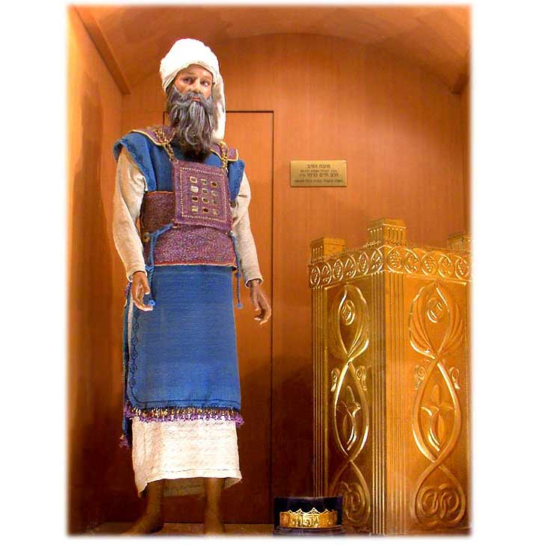
Ο ΑΡΧΙΕΡΕΑΣ
ΣΤΟΝ ΘΥΛΑΚΑ ΔΥΟ ΚΛΗΡΟΙ:
URIM: (=ΔΗΛΩΣΗ) ΝΑΙ
TUMMIM (=ΑΛΗΘΕΙΑ)
ΟΧΙ
ΕΦΩΔ. ΚΕΝΤΗΜΕΝΟ ΜΕ ΚΥΑΝΑ, ΕΡΥΘΡΑ ΚΑΙ ΠΟΡΦΥΡΑ ΝΗΜΑΤΑ. ΕΠΩΜΙΔΕΣ ΜΕ ΜΙΚΡΑ ΠΛΑΚΙΔΙΑ ΑΠΟ ΟΝΥΧΑ, ΕΠΙΛΕΓΜΕΝΑ ΣΕ ΧΡΥΣΟ ΠΛΑΙΣΙΟ. 12 ΦΥΛΕΣ ΤΟΥ ΙΣΡΑΗΛ.
ΠΕΡΙΖΩΜΑ, ΧΡΩΜΑΤΟΣ ΛΕΥΚΟΥ, ΚΥΑΝΟΥ, ΕΡΥΘΡΟΥ ΚΑΙ ΠΟΡΦΥΡΟΥ
Ο ΜΕΪΛ. ΑΡΡΑΦΟΣ ΣΑΚΚΟΣ. ΠΑΝΩ ΑΠΟ ΤΟΝ ΠΟΔΗΡΗ ΧΙΤΩΝΑ. ΣΤΑ ΑΚΡΑ ΡΟΪΣΚΟΙ ΑΠΟ ΠΟΡΦΥΡΟ, ΛΕΥΚΟ ΚΑΙ ΚΥΑΝΟ ΧΡΩΜΑ ΚΑΙ ΧΡΥΣΟΙ ΚΩΔΩΝΙΣΚΟΙ. ΗΧΟΥΣΑΝ ΚΑΙ ΔΗΛΩΝΑΝ ΟΤΙ ΗΤΑΝ ΖΩΝΤΑΝΟΣ ΟΤΑΝ ΕΙΣΕΡΧΟΤΑΝ ΚΑΙ ΠΑΡΕΜΕΝΕ ΣΤΟ ΑΓΙΟ ΤΩΝ ΑΓΙΩΝ. ΑΠΟΜΑΚΡΥΝΑΝ ΚΑΙ ΤΟΥΣ ΔΑΙΜΟΝΕΣ
ΠΟΔΗΡΗΣ ΧΙΤΩΝΑΣ. ΟΠΩΣ ΙΕΡΕΑ ΑΛΛΑ ΜΕ ΔΙΑΚΟΣΜΗΣΕΙΣ
ΜΙΤΣΝΕΦΩΘ (ο΄=ΚΙΝΔΑΡΙΣ)
ΕΓΧΑΡΑΣΣΟΤΑΝ ΚΑΔΩΣ ΛΑΩΝΑΙ (ΑΓΙΟΣ ΤΩ ΘΕΩ)

Slide 13
ΑΡΧΙΕΡΕΑΣ (κοέν γκαντόλ)
Το περιστήθιο (Λογείο των Κρίσεων) που περιέβαλε το στήθος, ήταν κατασκευασμένο, όπως και το εφώδ (επωμίδα), από ανθεκτικό λινό ύφασμα, υφασμένο με γαλάζιο, πορφυρό και κόκκινο μαλλί, και κεντημένο με χρυσή κλωστή. Το περιστήθιο ήταν τετράγωνο, διπλωνόμενο στο δύο, μήκους και πλάτους μιας πιθαμής.
Πάνω του τοποθετήθηκαν πολύτιμοι λίθοι σε τέσσερις σειρές: η πρώτη σειρά είχε ένα ρουμπίνι, ένα τοπάζι (χρυσόλιθο) κι ένα σμαράγδι. Η δεύτερη σειρά είχε ένα μαλαχίτη, ένα ζαφείρι και ένα διαμάντι. Η τρίτη σειρά είχε ένα λιγύριο (υάκινθο), έναν αχάτη κι έναν αμέθυστο. Και η τέταρτη σειρά είχε ένα τοπάζι, ένα βηρύλλιο (ίασπις) κι ένα ονύχιο (όνυχα). Κάθε λίθος ήταν προσαρμοσμένος μέσα σε χρυσό πλέγμα, κατά τη σειρά τους. Οι πολύτιμοι λίθοι ήταν δώδεκα, όσοι και οι γιοι του Ιακώβ. Πάνω σε κάθε λίθο ήταν χαραγμένο, σαν σφραγίδα, το όνομα ενός από τους δώδεκα γιους του Ιακώβ, που αντιπροσωπεύουν και τα ονόματα των δώδεκα φυλών του Ισραήλ, έτσι ώστε ο Κύριος να θυμάται πάντα τους Ισραηλίτες όταν ο Ααρών ή ο Αρχιερέας θα έμπαινε στη Σκηνή.

Slide 14
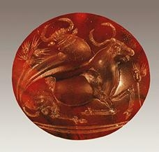
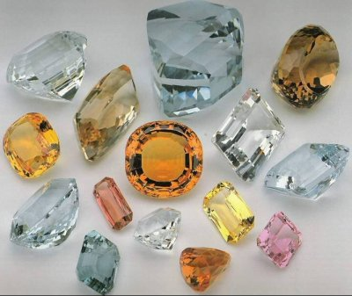
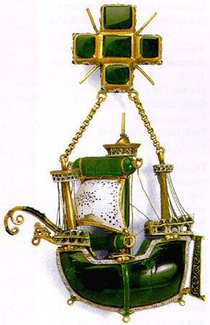
ΑΡΧΙΕΡΕΑΣ (κοέν γκαντόλ)
πρώτη σειρά είχε ένα σάρδιο, ένα τοπάζι (χρυσόλιθο) κι ένα σμαράγδι.
Από τις Σάρδεις. Ποιότητα χαλαζία-SiO2 (χαλκηδονίου) .
Διαυγής. Al2SiO4
Πράσινη ποικιλία βηρυλλίου. Be3Al2(SiO3)6Cr

Slide 15
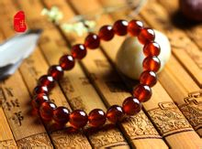
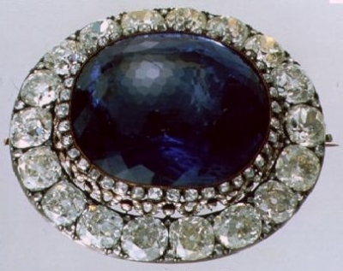
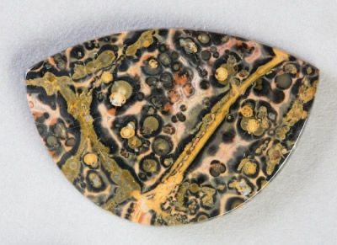
ΑΡΧΙΕΡΕΑΣ (κοέν γκαντόλ)
δεύτερη σειρά είχε ένα λυχνίτη, ένα ζαφείρι και ένα ιάσπη.
Οικογένεια χαλαζία. Όταν έχει κόκκινο χρώμα λέγεται ρουμπίνι
Οικογένεια χαλαζία. Με ραβδώσεις. Περιέχει οξείδια χαλκού.
Στην Πάρο υπό τους λύχνους η εξόρυξη. Eίδος χαλαζία.

Slide 16
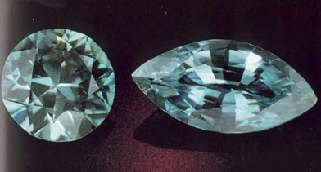
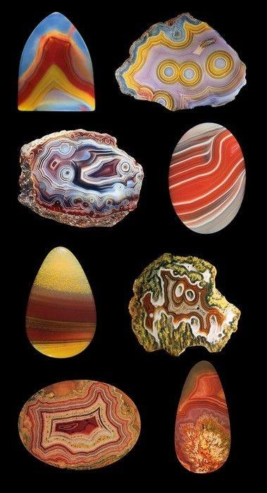
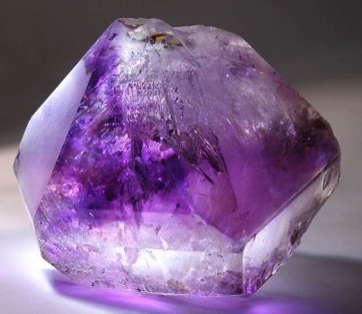
ΑΡΧΙΕΡΕΑΣ (κοέν γκαντόλ)
τρίτη σειρά είχε ένα λιγύριο (υάκινθο), έναν αχάτη κι έναν αμέθυστο.
Ποικιλία ζιρκονίτη (ZrO2). Σύμβολο εγκράτειας.
Στην οικογένεια του
Χαλαζία. Από τον ποταμό Αχάτη.
Σήμερα Drilio της Σικελίας.
Πολλές κατηγορίες
Πίστευαν ότι απαλύνει τις συνέπειες της μέθης. Είδος χαλαζία.

Slide 17
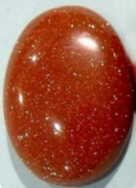
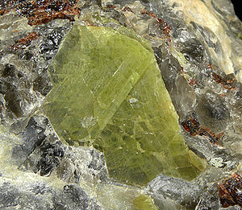
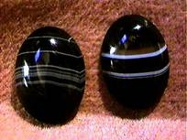
ΑΡΧΙΕΡΕΑΣ (κοέν γκαντόλ)
τέταρτη σειρά είχε ένα χρυσόλιθο ένα βηρύλλιο κι ένα ονύχιο (όνυχα).
,
Στην αρχαιότητα πίστευαν ότι είναι χρυσός. Γυαλί καφετί που ιριδίζει.
Οικογένεια χαλαζία. Φέρει γραμμώσεις.
Στοιχείο. (Η,He,Li, Be)

Slide 18
ΑΡΧΙΕΡΕΑΣ (κοέν γκαντόλ)
ΕΠΙΚΕΦΑΛΗΣ ΤΩΝ ΙΕΡΕΩΝ ΚΑΙ ΤΟΥ ΛΑΟΥ
ΠΡΟΕΞΑΡΧΟΥΣΑ ΘΕΣΗ ΚΑΙ ΠΕΡΙΒΑΛΛΟΤΑΝ ΜΕ ΤΟ ΑΠΟΛΥΤΟ ΚΥΡΟΣ
ΟΙΚΟΣ ΣΑΔΔΩΚ-ΑΡΧΙΕΡΕΑΣ ΣΟΛΟΜΩΝΤΑ (ΚΛΗΡΟΝΟΜΙΚΟ ΔΙΚΑΙΩΜΑ)
ΣΤΗΝ ΕΠΟΧΗ ΤΟΥ ΑΝΤΙΟΧΟΥ ΤΟΥ Δ΄ ΔΙΟΡΙΖΟΤΑΝ ΑΠΟ ΤΟΝ ΒΑΣΙΛΕΑ
ΣΕ ΚΑΠΟΙΕΣ ΠΕΡΙΠΤΩΣΕΙΣ Ο ΑΡΧΙΕΡΕΑΣ ΚΑΙ ΒΑΣΙΛΙΑΣ
ΠΡΟΕΔΡΕΥΕ ΤΟΥ ΣΑΝΧΕΝΤΡΙΝ. ΕΠΙ ΕΠΟΧΗΣ ΧΡΙΣΤΟΥ ΑΤΟΝΙΖΕΙ.
ΑΝΝΑΣ (6-15 Μ.Χ.) ΚΑΙ ΚΑΪΑΦΑΣ (18-36 Μ.Χ.)
Ο ΑΡΧΙΕΡΕΑΣ ΦΟΡΟΥΣΕ ΤΑ ΡΟΥΧΑ ΤΟΥ ΠΡΟΚΑΤΟΧΟΥ ΤΟΥ
ΝΟΜΟΣ ΑΓΑΘΟΤΗΤΑΣ ΚΑΤΑΓΡΑΦΕΙ ΤΙΣ ΑΠΑΓΟΡΕΥΣΕΙΣ ΠΟΥ ΣΧΕΔΙΑΖΟΝΤΑΙ ΜΕ ΤΟ ΠΡΟΣΩΠΟ ΤΟΥ ΑΡΧΙΕΡΕΑ:
ΟΧΙ ΛΥΤΗ ΤΗΝ ΚΟΜΗ ΤΟΥ
ΜΗΝ ΣΧΙΖΕΙ ΤΑ ΕΝΔΥΜΑΤΑ ΤΟΥ
ΜΗΝ ΠΛΗΣΙΑΖΕΙ ΝΕΚΡΟ ΣΥΓΓΕΝΗ ΤΟΥ ΚΑΙ ΑΠΟΜΑΚΡΥΝΕΤΑΙ ΑΠΌ ΤΟ ΘΥΣΙΑΣΤΗΡΙΟ ΤΟΥ
ΝΥΜΦΕΥΕΤΑΙ ΜΕ ΠΑΡΘΕΝΑ ΚΑΙ ΣΕ ΚΑΜΜΙΑ ΠΕΡΙΠΤΩΣΗ ΧΗΡΑ Η ΔΙΑΖΕΥΓΜΕΝΗ Η ΒΙΑΣΘΕΙΣΑ Η ΠΟΡΝΗ

Slide 19
ΑΡΧΙΕΡΕΑΣ (κοέν γκαντόλ)
ΕΞ. 28, 4-7 ΠΕΡΙΓΡΑΦΗ ΤΗΣ ΤΕΛΕΤΗΣ ΤΟΥ ΟΡΙΣΜΟΥ ΤΟΥ ΑΡΧΙΕΡΕΑ
ΣΥΝΙΣΤΑΤΟ
(Α) ΠΛΥΣΗ ΑΑΡΩΝ ΣΤΗ ΘΥΡΑ ΤΗΣ ΣΚΗΝΗΣ ΤΟΥ ΜΑΡΤΥΡΙΟΥ
(Β) ΕΝΔΥΣΗ
(Γ) ΤΟΠΟΘΕΤΗΣΗ ΜΙΤΡΑΣ ΚΑΙ ΧΡΗΣΗ ΜΕ ΕΛΑΙΟΝ

Slide 20
ΒΟΗΘΗΤΙΚΟ ΠΡΟΣΩΠΙΚΟ
Α. ΨΑΛΤΕΣ
Β. ΘΥΡΟΦΥΛΑΚΕΣ (ΑΡΓΟΤΕΡΑ ΑΝΑΤΕΘΗΚΕ ΣΤΟΥΣ ΛΕΥΙΤΕΣ)
Γ. ΝΑΘΑΝΙΩΜ. ΧΕΙΡΟΝΑΚΤΙΚΕΣ ΕΡΓΑΣΙΕΣ ΚΑΙ ΒΟΗΘΟΥΣΑΝ ΣΤΗ ΛΑΤΡΕΙΑ
Δ. ΓΑΒΑΩΝΙΤΕΣ (ΞΥΛΟΚΟΠΟΙ ΚΑΙ ΑΧΘΟΦΟΡΟΙ, ΥΠΗΡΕΤΕΣ ΤΟΥ ΘΥΣΙΑΣΤΗΡΙΟΥ ΤΟΥ ΓΙΑΧΒΕ)

Slide 21
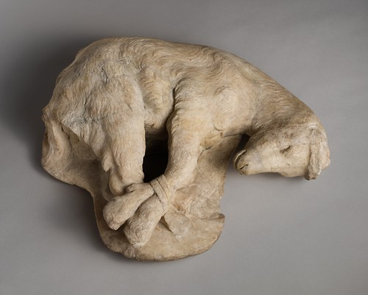
ΠΡΟΣΦΕΡΟΜΕΝΟΣ ΑΜΝΟΣ
ΘΥΣΙΕΣ

Slide 22
ΘΥΣΙΕΣ
ΑΙΜΑΤΗΡΕΣ
ΟΛΟΚΑΥΤΩΜΑΤΟΣ
ΕΞΙΛΑΣΜΟΥ
ΑΝΑΙΜΑΚΤΕΣ
ΣΩΤΗΡΙΟΥ
(ΣΕΛΑΛΗΜ)

Slide 23
ΘΥΣΙΑ ΟΛΟΚΑΥΤΩΜΑΤΟΣ
ΚΑΙΓΕΤΑΙ ΟΛΟΚΛΗΡΟ ΤΟ ΖΩΟ ΕΚΤΟΣ ΑΠΟ ΤΟ ΔΕΡΜΑ ΤΟΥ
ΤΟ ΖΩΟ ΑΡΣΕΝΙΚΟ ΧΩΡΙΣ ΨΕΓΑΔΙ
ΑΥΤΟΣ ΠΟΥ ΕΦΕΡΕ ΤΟ ΖΩΟ ΤΟΠΟΘΕΤΟΥΣΕ ΤΟ ΧΕΡΙ ΤΟΥ ΠΑΝΩ ΣΤΟ ΚΕΦΑΛΙ ΤΟΥ ΖΩΟΥ ΔΕΙΧΝΟΝΤΑΣ ΜΕ ΑΥΤΗ ΤΗΝ ΚΙΝΗΣΗ ΟΤΙ ΤΟ ΖΩΟ ΗΤΑΝ ΠΡΟΣΦΟΡΑ ΑΠΟ ΑΥΤΌΝ ΣΤΟΝ ΘΕΟ.
ΟΤΑΝ ΤΟ ΕΦΕΡΝΕ ΣΤΟ ΘΥΣΙΑΣΤΗΡΙΟ Ο ΙΕΡΕΑΣ ΡΑΝΤΙΖΕ ΤΟ ΑΙΜΑ ΤΟΥ ΖΩΟΥ
ΤΟ ΑΙΜΑ ΑΝΗΚΕ ΣΤΟΝ ΘΕΟ ΚΑΘΩΣ ΕΙΝΑΙ ΑΥΤΌ ΠΟΥ ΕΞΙΣΟΥΤΑΙ ΜΕ ΤΗ ΖΩΗ
ΤΟ ΑΙΜΑ ΚΑΤΑ ΚΑΠΟΙΟΝ ΤΡΟΠΟ ΕΞΙΛΕΩΝΕ ΤΙΣ ΑΜΑΡΤΙΕΣ
ΜΑΖΙ ΜΕ ΤΗ ΘΥΣΙΑ ΖΩΟΥ ΕΠΡΕΠΕ ΝΑ ΓΙΝΕΙ ΚΑΙ ΜΙΑ ΠΡΟΣΦΟΡΑ ΑΠΌ ΣΙΜΙΓΔΑΛΙ ΖΥΜΩΜΕΝΟ ΜΕ ΛΑΔΙ ΚΑΘΩΣ ΚΑΙ ΣΠΟΝΔΗ ΚΡΑΣΙΟΥ
ΟΣΟΙ ΔΕΝ ΜΠΟΡΟΥΣΑΝ ΝΑ ΠΡΟΣΦΕΡΟΥΝ ΖΩΑ ΜΠΟΡΟΥΣΑΝ ΝΑ ΠΡΟΣΦΕΡΟΥΝ ΤΡΥΓΟΝΙΑ Η ΜΙΚΡΑ ΠΕΡΙΣΤΕΡΙΑ

Slide 24
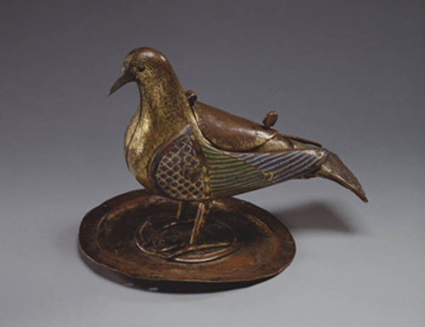
ΘΥΣΙΕΣ
καὶ ἐλάλησεν κύριος πρὸς Μωυσῆν λέγων ἔντειλαι Ααρων καὶ τοῖς υἱοῖς αὐτοῦ λέγων οὗτος ὁ νόμος τῆς ὁλοκαυτώσεως αὐτὴ ἡ ὁλοκαύτωσις ἐπὶ τῆς καύσεως αὐτῆς ἐπὶ τοῦ θυσιαστηρίου ὅλην τὴν νύκτα ἕως τὸ πρωί καὶ τὸ πῦρ τοῦ θυσιαστηρίου καυθήσεται ἐπ᾽ αὐτοῦ οὐ σβεσθήσεται (Lev 6:1-2 BGT)

Slide 25
ΘΥΣΙΕΣ
⁵ καὶ πῦρ ἐπὶ τὸ θυσιαστήριον καυθήσεται ἀπ᾽ αὐτοῦ καὶ οὐ σβεσθήσεται καὶ καύσει ὁ ἱερεὺς ἐπ᾽ αὐτὸ ξύλα τὸ πρωὶ καὶ στοιβάσει ἐπ᾽ αὐτοῦ τὴν ὁλοκαύτωσιν καὶ ἐπιθήσει ἐπ᾽ αὐτὸ τὸ στέαρ τοῦ σωτηρίου
⁶ καὶ πῦρ διὰ παντὸς καυθήσεται ἐπὶ τὸ θυσιαστήριον οὐ σβεσθήσεται
⁷ οὗτος ὁ νόμος τῆς θυσίας ἣν προσάξουσιν αὐτὴν οἱ υἱοὶ Ααρων ἔναντι κυρίου ἀπέναντι τοῦ θυσιαστηρίου
⁸ καὶ ἀφελεῖ ἀπ᾽ αὐτοῦ τῇ δρακὶ ἀπὸ τῆς σεμιδάλεως τῆς θυσίας σὺν τῷ ἐλαίῳ αὐτῆς καὶ σὺν τῷ λιβάνῳ αὐτῆς τὰ ὄντα ἐπὶ τῆς θυσίας καὶ ἀνοίσει ἐπὶ τὸ θυσιαστήριον κάρπωμα ὀσμὴ εὐωδίας τὸ μνημόσυνον αὐτῆς τῷ κυρίῳ
(Lev 6:5-8 BGT)

Slide 26
ΠΕΡΙΣΤΕΡΙ

Slide 27
ΕΞΙΛΑΣΤΗΡΙΟΣ ΘΥΣΙΑ
ΑΜΑΡΤΙΑΣ
ΕΠΑΝΟΡΘΩΣΗΣ
(ΠΛΗΜΜΕΛΙΑΣ)

Slide 28
ΘΥΣΙΑ ΕΞΙΛΑΣΤΗΡΙΟΣ
ΤΟ ΑΙΜΑ ΘΕΩΡΕΙΤΟ ΠΟΛΥ ΣΗΜΑΝΤΙΚΟΤΕΡΟ ΑΠΟ ΟΠΟΙΑΔΗΠΟΤΕ ΑΛΛΗ ΘΥΣΙΑ
Ο ΙΕΡΕΑΣ ΠΟΥ ΔΙΕΞΗΓΑΓΕ ΤΗ ΘΥΣΙΑ ΣΥΓΚΕΝΤΡΩΝΕ ΤΟ ΑΙΜΑ, ΕΜΠΑΙΝΕ ΜΕΣΑ ΣΤΟ ΑΓΙΟ ΚΑΙ ΕΚΕΙ ΡΑΝΤΙΖΕ ΤΟ ΑΙΜΑ ΕΠΤΑ ΦΟΡΕΣ ΜΠΡΟΣΤΑ ΣΤΟ ΠΕΠΛΟ ΠΟΥ ΚΑΘΟΡΙΖΕ ΤΟ ΧΩΡΟ ΠΡΙΝ ΤΟ ΑΓΙΟ ΤΩΝ ΑΓΙΩΝ
ΕΠΕΙΤΑ ΕΤΡΙΒΕ ΤΟ ΑΙΜΑ ΣΤΙΣ ΓΩΝΙΕΣ ΤΟΥ ΘΥΣΙΑΣΤΗΡΙΟΥ ΘΥΜΙΑΜΑΤΟΣ ΠΟΥ ΒΡΙΣΚΟΤΑΝ ΜΠΡΟΣΤΑ ΑΠΟ ΤΟ ΠΕΠΛΟ.
ΤΕΛΟΣ, ΕΡΙΧΝΕ ΤΟ ΥΠΟΛΟΙΠΟ ΑΙΜΑ ΣΤΗ ΒΑΣΗ ΤΟΥ ΘΥΣΙΑΣΤΗΡΙΟΥ ΟΛΟΚΑΥΤΩΜΑΤΩΝ
ΟΙ ΜΟΝΕΣ ΘΥΣΙΕΣ ΠΟΥ ΕΒΑΖΑΝ ΤΜΗΜΑ ΖΩΟΥ ΜΕΣΑ ΣΤΟ ΝΑΟ.
ΑΝ ΤΟ ΠΡΟΣΩΠΟ ΠΟΥ ΠΡΟΣΕΦΕΡΕ ΤΗ ΘΥΣΙΑ ΠΑΡΑΔΕΧΟΤΑΝ ΤΗΝ ΕΝΟΧΗ ΤΟΥ ΔΕΝ ΕΛΑΜΒΑΝΕ ΚΑΘΟΛΟΥ ΚΡΕΑΣ ΑΛΛΑ ΤΟ ΕΠΑΙΡΝΑΝ ΟΛΟ ΟΙ ΙΕΡΕΙΣ
ΑΝ ΑΡΧΙΕΡΕΑ ΄Η Η ΚΟΙΝΟΤΗΤΑ ΔΙΕΠΡΑΞΕ ΑΜΑΡΤΙΑ ΑΜΩΜΟ ΜΟΣΧΑΡΙ ΓΙΑ ΘΥΣΙΑ. ΑΠΟ ΑΜΕΛΕΙΑ ΚΑΠΟΙΟΣ ΑΠΟ ΤΟΝ ΛΑΟ ΘΗΛΥΚΟ ΕΡΙΦΙΟ Η ΑΜΝΟΣ ΑΜΩΜΟΣ
ΔΥΟ ΤΡΥΓΟΝΙΑ Ή ΜΙΚΡΑ ΠΕΡΙΣΤΕΡΙΑ ΕΆΝ ΔΕΝ ΕΙΧΕ ΤΗΝ ΟΙΚΟΝΟΜΙΚΗ ΑΝΕΣΗ Ή ΑΚΟΜΗ ΑΝΑΙΜΑΚΤΗ ΘΥΣΙΑ

Slide 29
ΘΥΣΙΑ ΕΞΙΛΑΣΤΗΡΙΟΣ
²⁶ καὶ τὸ πᾶν στέαρ αὐτοῦ ἀνοίσει ἐπὶ τὸ θυσιαστήριον ὥσπερ τὸ στέαρ θυσίας σωτηρίου καὶ ἐξιλάσεται περὶ αὐτοῦ ὁ ἱερεὺς ἀπὸ τῆς ἁμαρτίας αὐτοῦ καὶ ἀφεθήσεται αὐτῷ
²⁷ ἐὰν δὲ ψυχὴ μία ἁμάρτῃ ἀκουσίως ἐκ τοῦ λαοῦ τῆς γῆς ἐν τῷ ποιῆσαι μίαν ἀπὸ πασῶν τῶν ἐντολῶν κυρίου ἣ οὐ ποιηθήσεται καὶ πλημμελήσῃ
²⁸ καὶ γνωσθῇ αὐτῷ ἡ ἁμαρτία ἣν ἥμαρτεν ἐν αὐτῇ καὶ οἴσει χίμαιραν ἐξ αἰγῶν θήλειαν ἄμωμον οἴσει περὶ τῆς ἁμαρτίας ἧς ἥμαρτεν
²⁹ καὶ ἐπιθήσει τὴν χεῖρα ἐπὶ τὴν κεφαλὴν τοῦ ἁμαρτήματος αὐτοῦ καὶ σφάξουσιν τὴν χίμαιραν τὴν τῆς ἁμαρτίας ἐν τόπῳ οὗ σφάζουσιν τὰ ὁλοκαυτώματα
³⁰ καὶ λήμψεται ὁ ἱερεὺς ἀπὸ τοῦ αἵματος αὐτῆς τῷ δακτύλῳ καὶ ἐπιθήσει ἐπὶ τὰ κέρατα τοῦ θυσιαστηρίου τῶν ὁλοκαυτωμάτων καὶ πᾶν τὸ αἷμα αὐτῆς ἐκχεεῖ παρὰ τὴν βάσιν τοῦ θυσιαστηρίου
³¹ καὶ πᾶν τὸ στέαρ περιελεῖ ὃν τρόπον περιαιρεῖται στέαρ ἀπὸ θυσίας σωτηρίου καὶ ἀνοίσει ὁ ἱερεὺς ἐπὶ τὸ θυσιαστήριον εἰς ὀσμὴν εὐωδίας κυρίῳ καὶ ἐξιλάσεται περὶ αὐτοῦ ὁ ἱερεύς καὶ ἀφεθήσεται αὐτῷ (Lev 4:26-31 BGT)

Slide 30
ΘΥΣΙΑ ΕΞΙΛΑΣΤΗΡΙΟΣ
³² ἐὰν δὲ πρόβατον προσενέγκῃ τὸ δῶρον αὐτοῦ εἰς ἁμαρτίαν θῆλυ ἄμωμον προσοίσει αὐτό
³³ καὶ ἐπιθήσει τὴν χεῖρα ἐπὶ τὴν κεφαλὴν τοῦ τῆς ἁμαρτίας καὶ σφάξουσιν αὐτὸ ἐν τόπῳ οὗ σφάζουσιν τὰ ὁλοκαυτώματα
³⁴ καὶ λαβὼν ὁ ἱερεὺς ἀπὸ τοῦ αἵματος τοῦ τῆς ἁμαρτίας τῷ δακτύλῳ ἐπιθήσει ἐπὶ τὰ κέρατα τοῦ θυσιαστηρίου τῆς ὁλοκαυτώσεως καὶ πᾶν αὐτοῦ τὸ αἷμα ἐκχεεῖ παρὰ τὴν βάσιν τοῦ θυσιαστηρίου τῆς ὁλοκαυτώσεως
³⁵ καὶ πᾶν αὐτοῦ τὸ στέαρ περιελεῖ ὃν τρόπον περιαιρεῖται στέαρ προβάτου ἐκ τῆς θυσίας τοῦ σωτηρίου καὶ ἐπιθήσει αὐτὸ ὁ ἱερεὺς ἐπὶ τὸ θυσιαστήριον ἐπὶ τὸ ὁλοκαύτωμα κυρίου καὶ ἐξιλάσεται περὶ αὐτοῦ ὁ ἱερεὺς περὶ τῆς ἁμαρτίας ἧς ἥμαρτεν καὶ ἀφεθήσεται αὐτῷ (Lev 4:32-35 BGT)

Slide 31
ΘΥΣΙΑ ΕΞΙΛΑΣΤΗΡΙΟΣ (ΠΛΗΜΜΕΛΗΜΑΤΟΣ
καὶ ἐλάλησεν κύριος πρὸς Μωυσῆν λέγων
²¹ ψυχὴ ἐὰν ἁμάρτῃ καὶ παριδὼν παρίδῃ τὰς ἐντολὰς κυρίου καὶ ψεύσηται τὰ πρὸς τὸν πλησίον ἐν παραθήκῃ ἢ περὶ κοινωνίας ἢ περὶ ἁρπαγῆς ἢ ἠδίκησέν τι τὸν πλησίον
²² ἢ εὗρεν ἀπώλειαν καὶ ψεύσηται περὶ αὐτῆς καὶ ὀμόσῃ ἀδίκως περὶ ἑνὸς ἀπὸ πάντων ὧν ἐὰν ποιήσῃ ὁ ἄνθρωπος ὥστε ἁμαρτεῖν ἐν τούτοις
²³ καὶ ἔσται ἡνίκα ἐὰν ἁμάρτῃ καὶ πλημμελήσῃ καὶ ἀποδῷ τὸ ἅρπαγμα ὃ ἥρπασεν ἢ τὸ ἀδίκημα ὃ ἠδίκησεν ἢ τὴν παραθήκην ἥτις παρετέθη αὐτῷ ἢ τὴν ἀπώλειαν ἣν εὗρεν
²⁴ ἀπὸ παντὸς πράγματος οὗ ὤμοσεν περὶ αὐτοῦ ἀδίκως καὶ ἀποτείσει αὐτὸ τὸ κεφάλαιον καὶ τὸ πέμπτον προσθήσει ἐπ᾽ αὐτό τίνος ἐστίν αὐτῷ ἀποδώσει ᾗ ἡμέρᾳ ἐλεγχθῇ
²⁵ καὶ τῆς πλημμελείας αὐτοῦ οἴσει τῷ κυρίῳ κριὸν ἀπὸ τῶν προβάτων ἄμωμον τιμῆς εἰς ὃ ἐπλημμέλησεν αὐτῷ
²⁶ καὶ ἐξιλάσεται περὶ αὐτοῦ ὁ ἱερεὺς ἔναντι κυρίου καὶ ἀφεθήσεται αὐτῷ περὶ ἑνὸς ἀπὸ πάντων ὧν ἐποίησεν καὶ ἐπλημμέλησεν αὐτῷ
(Lev 5:20-26 BGT)

Slide 32
ΘΥΣΙΑ ΣΩΤΗΡΙΟΥ
ΕΥΧΑΡΙΣΤΗΡΙΑ (άζυμα πίττα και ένζυμο άρτο)
ΕΚΟΥΣΙΑ Η ΠΡΟΑΙΡΕΤΙΚΗ ΛΟΓΩ ΠΙΣΤΗΣ
ΤΑΜΑΤΟΣ ΟΡΚΟΣ Η ΥΠΟΣΧΕΣΗ
ΚΑΙΓΕΤΑΙ ΕΝΑ ΜΕΡΟΣ ΤΟΥ ΖΩΟΥ (ΛΙΠΟΣ ΚΑΙ ΣΠΛΑΧΝΑ). ΣΤΗΘΟΣ ΚΑΙ ΔΕΞΙΟΣ ΜΗΡΟΣ ΣΤΟΝ ΙΕΡΕΑ ΚΑΙ ΤΟ ΥΠΛΟΙΠΟ ΣΤΟΝ ΠΡΟΣΦΕΡΟΜΕΝΟ ΤΗ ΘΥΣΙΑ
ΑΥΤΌ ΠΟΥ ΕΠΙΣΤΡΕΦΟΤΑΝ ΣΤΟΝ ΠΙΣΤΟ ΕΠΡΕΠΕ ΝΑ ΚΑΤΑΝΑΛΩΘΕΙ ΤΗΝ ΙΔΙΑ ΜΕΡΑ (ΕΚΟΥΣΙΑ). ΣΤΗΝ ΘΥΣΙΑ ΤΑΜΑΤΟΣ ΜΠΟΡΟΥΣΕ ΚΑΙ ΤΗΝ ΕΠΟΜΕΝΗ
ΟΧΙ ΠΤΗΝΑ
ΤΟ ΖΩΟ ΜΟΙΡΑΖΕΤΑΙ ΣΤΟΝ ΑΝΘΡΩΠΟ ΚΑΙ ΙΕΡΕΑ
ΤΟ ΖΩΟ ΑΡΣΕΝΙΚΟ Η ΘΗΛΥΚΟ ΚΑΙ ΨΕΓΑΔΙΑ
ΜΕΤΑ ΤΗ ΘΥΣΙΑ ΓΕΥΜΑ ΑΠΟ ΑΥΤΌΝ ΠΟΥ ΤΗΝ ΠΡΟΣΦΕΡΕ.

Slide 33
ΠΡΟΣΦΟΡΑ ΑΠΟ ΣΤΑΡΕΝΙΟ ΑΨΗΤΟ ΣΙΜΙΓΔΑΛΙ ΑΝΑΜΕΜΙΓΜΕΝΟ ΜΕ ΛΑΔΙ ΚΑΙ ΑΛΑΤΙ ΚΑΙ ΛΙΒΑΝΙ ΤΟ ΟΠΟΙΟ ΣΥΝΟΔΕΥΟΤΑΝ ΑΠΟ ΘΥΣΙΑ ΘΥΜΙΑΜΑΤΟΣ ΑΖΥΜΟΣ ΑΡΤΟΣ ΑΡΤΟΣ ΑΠΟ ΣΙΜΙΓΔΑΛΙ ΠΛΑΣΜΕΝΟΣ ΜΕ ΛΑΔΙ Ή ΛΑΓΑΝΕΣ ΧΩΡΙΣ ΠΡΟΖΥΜΙ ΑΛΕΙΜΜΕΝΕΣ ΕΠΙΣΗΣ ΜΕ ΛΑΔΙ ΚΑΙ ΨΗΜΕΝΕΣ ΣΤΟ ΦΟΥΡΝΟ Η ΤΟ ΤΗΓΑΝΙ ΜΕΡΟΣ ΤΗΣ ΠΙΤΑΣ ΚΑΙ ΟΛΟ ΤΟ ΘΥΜΙΑΜΑ ΚΑΙΓΟΤΑΝ ΠΑΝΩ ΣΤΟ ΘΥΣΙΑΣΤΗΡΙΟ ΕΝΩ ΤΟ ΥΠΟΛΟΙΠΟ ΔΙΝΟΤΑΝ ΣΤΟΥΣ ΙΕΡΕΙΣ ΑΠΑΓΟΡΕΥΟΤΑΝ ΤΟ ΜΕΛΙ ΚΑΙ ΤΟ ΠΡΟΖΥΜΙ ΟΙΝΟΣ ΓΥΡΩ ΑΠΟ ΤΟ ΘΥΣΙΑΣΤΗΡΙΟ. ΤΟΣΟ ΛΑΔΙ ΤΟΣΟ ΚΑΙ ΟΙΝΟΣ
ΑΝΑΙΜΑΚΤΕΣ ΘΥΣΙΕΣ (ΜΙΝΧΑ)
ΔΩΡΟ
ΣΠΟΝΔΗ

Slide 34
ΘΥΣΙΑ ΘΥΜΙΑΜΑΤΟΣ
καὶ θυμιάσει ἐπ᾽ αὐτοῦ Ααρων θυμίαμα σύνθετον λεπτόν τὸ πρωὶ πρωί ὅταν ἐπισκευάζῃ τοὺς λύχνους θυμιάσει ἐπ᾽ αὐτοῦ
⁸ καὶ ὅταν ἐξάπτῃ Ααρων τοὺς λύχνους ὀψέ θυμιάσει ἐπ᾽ αὐτοῦ θυμίαμα ἐνδελεχισμοῦ διὰ παντὸς ἔναντι κυρίου εἰς γενεὰς αὐτῶν (Exo 30:7-8 BGT)
ΔΥΟ ΦΟΡΕΣ ΤΗΝ ΗΜΕΡΑ. ΠΡΩΙ ΑΠΟΓΕΥΜΑ. ΜΟΝΟ ΑΠΟ ΤΟΝ ΙΕΡΕΑΠΑΝΩ ΣΤΟ ΘΥΣΙΑΣΤΗΡΙΟ ΤΟΥ ΘΥΜΙΑΜΑΤΟΣ ΚΑΙ ΚΑΙΓΟΤΑΝ. ΑΠΟΤΕΛΕΙΤΟ:
καὶ εἶπεν κύριος πρὸς Μωυσῆν λαβὲ σεαυτῷ ἡδύσματα στακτήν ὄνυχα χαλβάνην ἡδυσμοῦ καὶ λίβανον διαφανῆ ἴσον ἴσῳ ἔσται (Exo 30:34 BGT)
ΑΓΙΟ ΚΑΙ ΟΧΙ ΓΙΑ ΙΔΙΩΤΙΚΗ ΧΡΗΣΗ. ΟΙ ΙΣΡΑΗΛΙΤΕΣ ΠΙΣΤΕΥΑΝ ΟΤΙ ΤΟ ΘΥΜΙΑΜΑ ΕΙΧΕ ΙΔΙΑΙΤΕΡΗ ΚΑΘΑΡΤΙΚΗ ΔΥΝΑΜΗ ΚΑΙ ΠΡΟΣΤΑΤΕΥΕ ΑΥΤΌΝ ΠΟΥ ΤΟ ΠΡΟΣΦΕΡΕ ΜΕ ΕΥΣΕΒΕΙΑ ΣΤΟΝ ΓΙΑΧΒΕ.

Slide 35
ΑΡΤΟΙ ΠΡΟΘΕΣΕΩΣ
ΑΠΟ ΣΙΜΙΓΔΑΛΙ ΚΑΙ ΤΟΠΟΘΕΤΟΥΝΤΑΝ ΠΑΝΩ ΣΤΗΝ ΤΡΑΠΕΖΑ ΣΕ ΔΥΟ ΣΤΗΛΕΣ ΑΝΑ ΕΞΙ.
ΚΑΘΕ ΣΑΒΒΑΤΟ ΟΙ ΑΡΤΟΙ ΑΝΑΝΕΩΝΟΝΤΑΝ ΚΑΙ ΚΑΤΑΝΑΛΩΝΟΝΤΑΝ ΜΟΝΟ ΑΠΟ ΤΟΥΣ ΙΕΡΕΙΣ ΣΕ ΤΟΠΟ ΙΕΡΟ.
ΕΠΑΝΩ ΣΕ ΚΑΘΕ ΣΤΗΛΗ ΕΚΑΙΓΑΝ ΚΑΘΑΡΟ ΛΙΒΑΝΙ, ΩΣ ΥΠΕΝΘΥΜΙΣΗ ΟΤΙ ΟΙ ΑΡΤΟΙ ΤΗΣ ΠΡΟΘΕΣΕΩΣ ΠΑΡΑΧΩΡΟΥΝΤΑΝ ΚΑΤΑ ΚΑΠΟΙΟ ΤΡΟΠΟ ΩΣ ΘΥΣΙΑ-ΠΡΟΣΦΟΡΑ ΚΑΙ ΑΝΗΚΑΝ ΣΤΟΝ ΚΥΡΙΟ.

